Slide 1
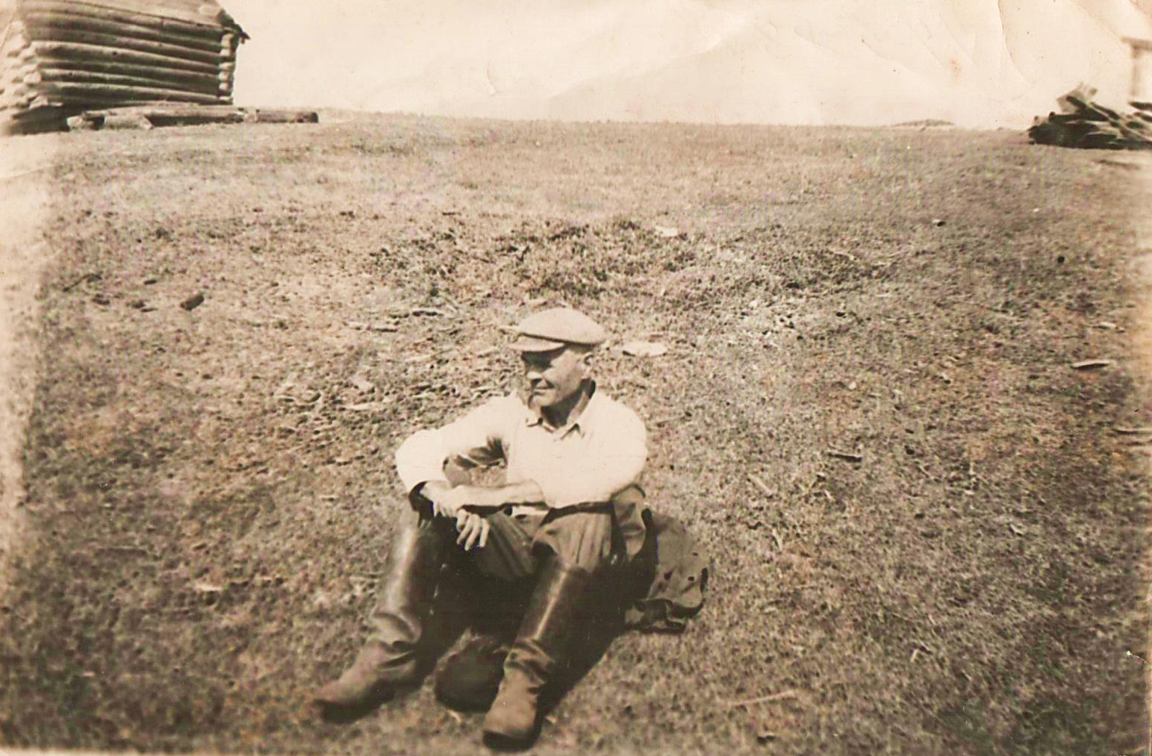
Мой дедушка - герой
Презентацию подготовила:
Ситникова Наталья, 2 кл.

Slide 2
Цель работы: Собрать сведения о своем прадедушке Ситникове Иване Матвеевиче
Для достижения цели были поставлены следующие задачи:
изучить семейный архив (фотографии, военный билет, другие документы) времён Великой Отечественной войны;
разыскать информацию об участии моего прадеда в боевых действиях;
узнать дальнейшую судьбу моего прадеда и его семьи в послевоенные годы.
Гипотеза исследования: мой прадедушка был защитником Родины, принимал участие в Великой Отечественной войне и внес посильный вклад в Великую Победу.
Объект исследования: Великая Отечественная война
Предмет исследования: вклад деда в победу над фашисткой Германией.
Методы исследования: изучение семейного архива, беседы с родственниками, сопоставление полученных фактов биографии дедушки с историей страны, анализ и обобщение собранной информации.

Slide 3
Моего дедушку зовут Казанцев Иван Матвеевич. Родился он 4 июля 1926 года в селе Волковское.
Когда дедушке исполнилось 18 лет, он отправился на войну, сражаться с фашистами. За время своей службы дедушка получил множество почётных медалей.
Иногда дедушка рассказывает как страшно было на войне, мне его очень жалко.

Slide 4
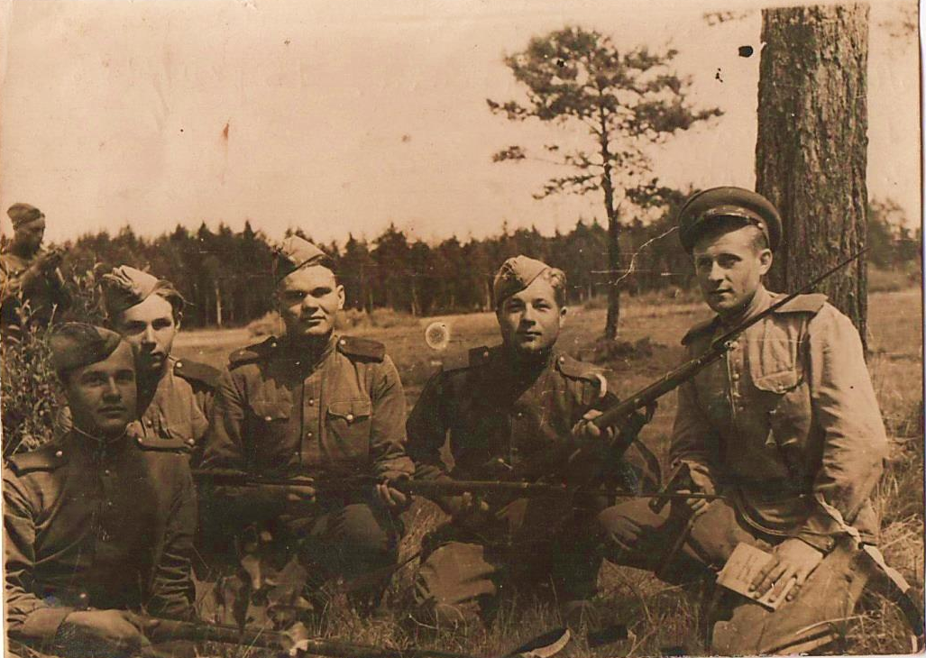
Дедушка на Великой Отечественной войне

Slide 5
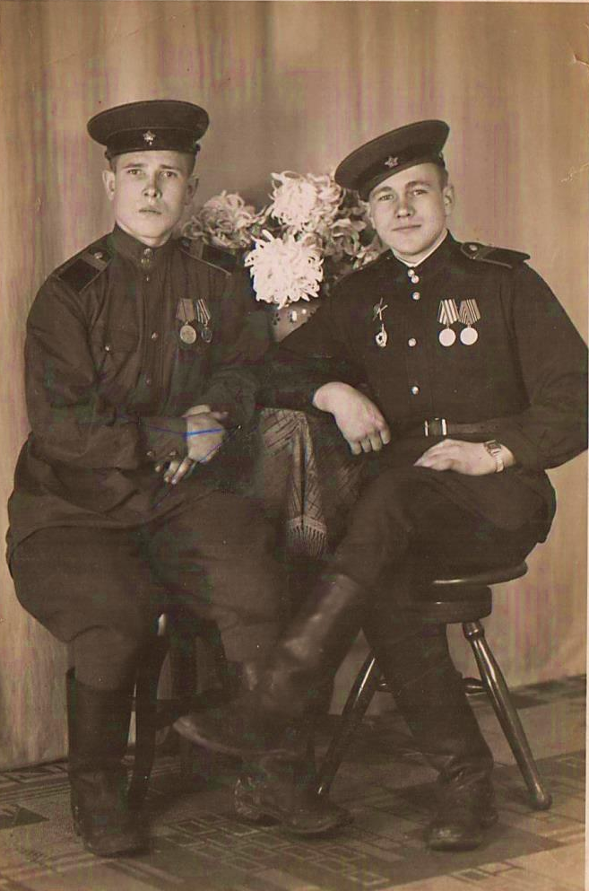
Боевые товарищи дедушки

Slide 6
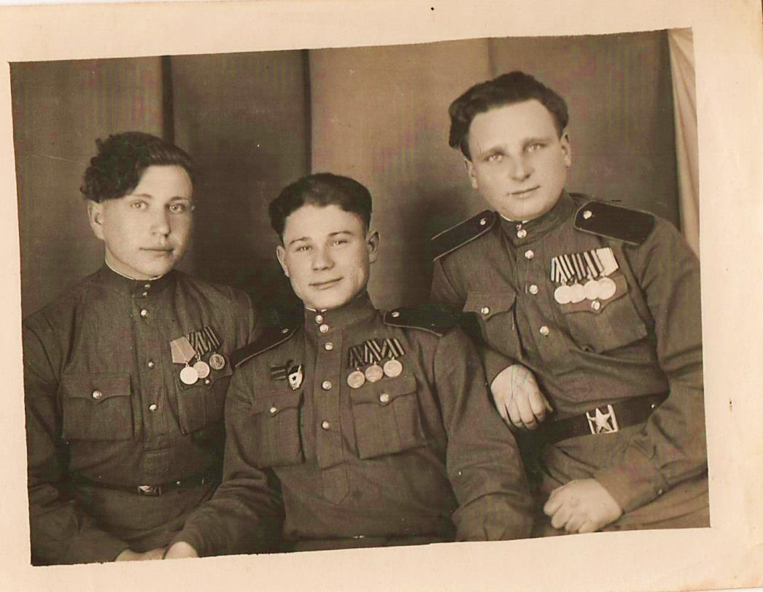
Боевые товарищи дедушки

Slide 7
После войны дедушка встретил свою будущую жену и мою бабушку – Казанцеву Марию Егоровну

Slide 8
Дедушка работал егерем – защищал лес и зверей от браконьеров

Slide 9
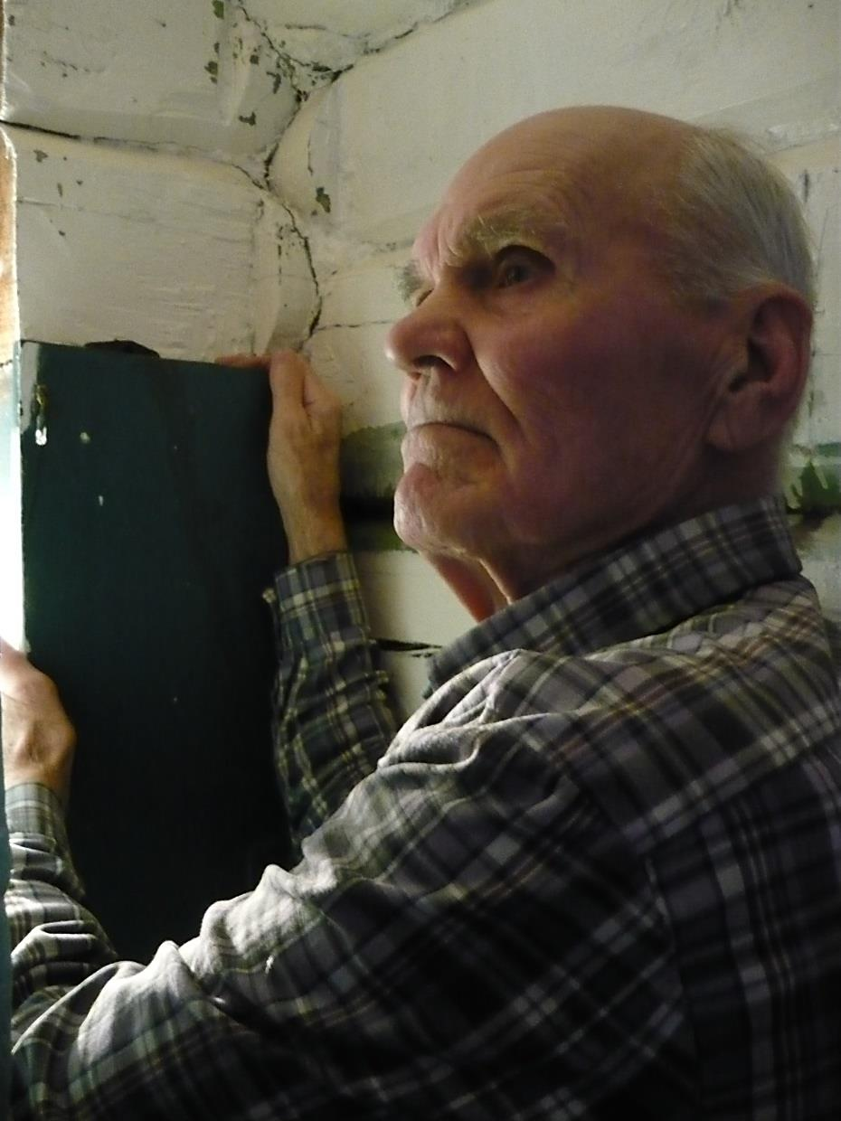
Я очень горжусь своим храбрым дедушкой.
Я люблю его и во всём ему помогаю.

Slide 10
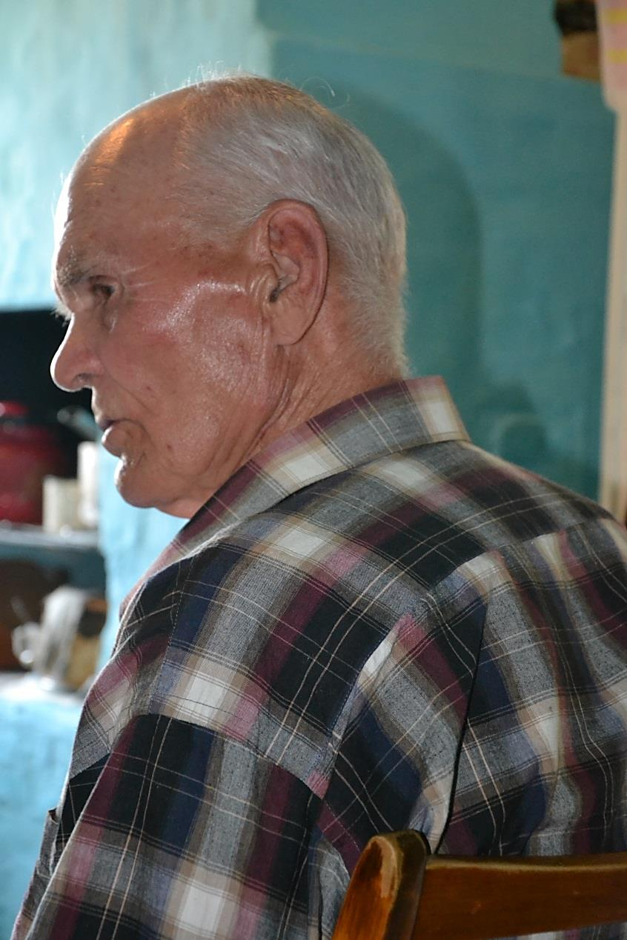
Мой дедушка смелый,
Он видел солдатов.
Когда был ребенком,
Всё видел когда-то:
И страшные раны,
И взрывы, и бой.
Я горда оттого,
Что ты дедушка мой!

Slide 11
Заключение
Выбранная мной тема исследовательской работы не только актуальна, но и интересна и имеет практическую значимость. Все дальше и дальше от нас годы войны. Мое поколение родилось под мирным небом, но в наших сердцах живет память о тех, кто отдал свою жизнь для того, чтобы у нас была счастливая жизнь.
Благодаря этому проекту мне удалось проследить боевой путь моего прадеда Соснина Николая Степановича и глубже изучить историю своей семьи. Данная работа доказала, что в нашей семье есть предок, которым мы гордимся. Память о нем служит нам примером силы, отваги, мужества и любви к своей Родине.
С каждым годом остается все меньше живых свидетелей кровавой схватки, и на торжественный парад почти не приходят ветераны войны. В селе Белоярское не осталось уже ветеранов той страшной войны, но память о них живет в наших сердцах.
Нам, подрастающему поколению необходимо чтить память о погибших в годы Великой Отечественной войны, уважать тех, кто остался жив, трепетно относиться к их воспоминаниям. Мы должны предвидеть, что через несколько лет не останется ни одного ветерана войны, а память о них должна передаваться из поколения в поколение.
Я считаю, что в этой работе я обобщил материал о судьбе и военном подвиге Соснине Н. С,, участнике Великой Отечественной войны. С этой работой я выступил перед своими одноклассниками.
Гипотеза, поставленная в начале работы, нашла подтверждение: мой прадед был защитником Отечества и своими подвигами приблизил Победу в этой страшной войне.

